Slide 1
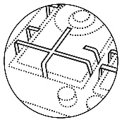
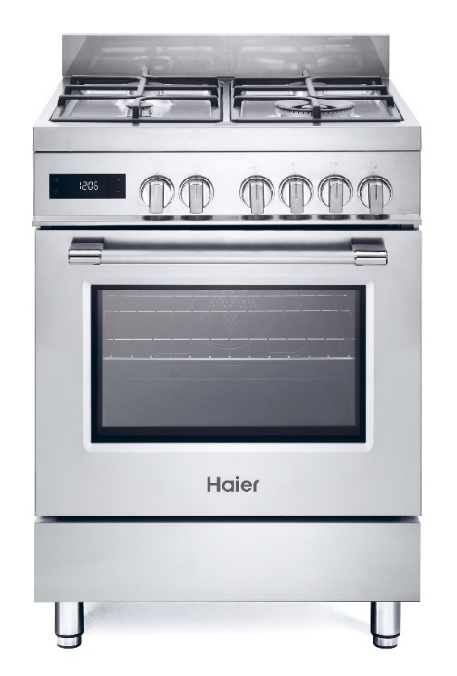
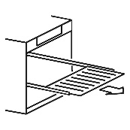

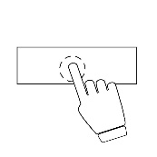
HGM64TC1XS
Volně stojící sporák šíře 60 cm SERIES 2
4 hořáky, litinové podpěry, bezpečnostní pojistka plynu, 10 programů pečení, pizza kámen, teleskopické výsuvy, parní program
Elektrická trouba ventilovaná
Energetická třída: A
Objem (l): 74
Příkon (W) 2900
Elektrický kabel se zásuvkou
Pečící programy
Konvekční (horní + dolní těleso), konvekční s ventilací (horní +dolní + ventilátor), spodní topné těleso, spodní topné těleso s ventilací, horní topné těleso, gril (tradiční), dvojitý gril, horký vzduch (kruhové topné těleso), dvojitý gril s ventilací, rozmrazování, horký vzduch + horní topné těleso, horký vzduch + spodní těleso, Gentle Cooking, Osvětlení
Přídavné funkce k základním pečícím programům
Parní program – Easy Steam – snadné pečení v páře, možno přidat jako doplňkovou funkci k pečicím programům
Hydroclean- čištění párou při 80 – 90 °C
Kynutí (40°C)
Booster – rychlé předehřátí trouby
Udržování teplých pokrmů
Pizza
Air Fry – horkovzdušné fritování s minimem tuku
Termostat 40 – 300 °C
Otočné nerezové knoflíky
Digitální displej s dotykovými tlačítky; Naprogramování začátku a konce pečení
Trojité sklo dvířek trouby s možností rozložení pro čištění
Nerezové drátěné pojezdy (7 úrovní) + teleskopické výsuvy na vedení plechů
Chladicí ventilátor
Příslušenství
1x plech (35 mm); 1x rošt; 1x pizza kámen, 1x teleskopické výsuvy
Konstrukce
Nerezové nožičky
Zásuvka ve spodní části
Snadno čistitelný smalt v troubě
Varná deska
Plynová varná deska se 4 hořáky
1x super rychlý hořák 4000 W
2x normální hořák 1750 W
1x pomocný hořák 1000 W
Litinové podpěry hrnců
Teleskopické výsuvy + boční drátěné pojezdy pro plechy
Easy Steam – parní program pro pečení se zachováním šťavnatosti pokrmu
Dotykové ovládání
Elektrické zapalování v knoflíku
Bezpečnostní pojistky plynu
Nerezový panel v zadní části proti úniku tekutiny
Litinové podpěry hrnců
Tryskly na zemní plyn a LPG jsou součástí výrobku (G20 - natural gas, G30/G31 – lpg)
PIZZA
Výbava pro pečení pizza - Pizza kámen spolu s nastavitelnou teplotou pro kynutí 40 °a teplotou pro pečení pizzy až 300 °C
Logistická data
Kód 33002209
EAN 8059019100692
Barva Nerez
Rozměry výrobku v x š x h (mm) 860 - 910 x 600 x 600
Čistá váha výrobku (kg) 70,5
Rozměry balení v x š x h (mm) 890 x 730 x 690
Hmotnost s obalem (kg) 78,6

